Slide 1

МБДОУ детский сад №2 с. Месягутово муниципального района Дуванский район
Республики Башкортостан
Мастер-класс для педагогов на тему:
«Эйдетика для дошкольников»
Подготовила: учитель-логопед
Кустова Н.В.
2021 год

Slide 2

Эйдетика
В переводе с греческого «эйдос» означает «образ».
Эйдетика — это методика обучения, которая развивает способность мыслить образами, учит методам запоминания информации, способствует развитию воображения.
Эйдетика - это характер памяти, основанный преимущественно на
зрительные впечатления, позволяющий удерживать и воспроизводить
живой образ, воспринятого раннего явления или предмета.

Slide 3

Историческая справка
Термины «эйдетизм» и «эйдетика» были введены в науку сербским ученым В. Урбанчичем в 1907 г .
В России изучением и практическим использованием эйдетики занимались ученые-психологи — П. П. Блонский, Л. С. Выготский и А. Р. Лурия.
В 1989 г. в России открывается первая школа эйдетики для детей и взрослых. Ее основатель – Матюгин И. Ю., доктор педагогических наук, который разработал основу эйдетики.

Slide 4
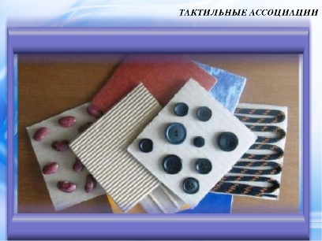
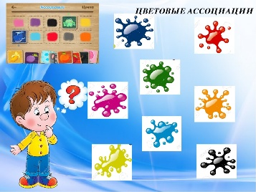
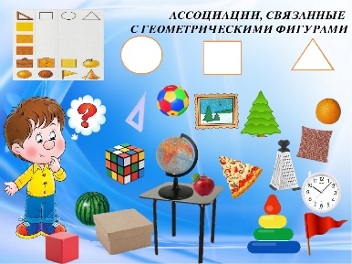
Основа эйдетики

Slide 5
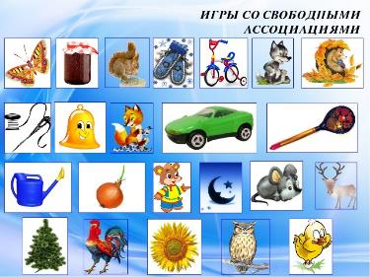
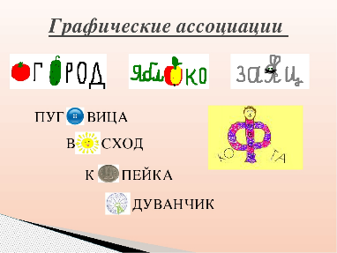
Основа эйдетики

Slide 6

Таким образом, можно сделать вывод, что «эйдетизм» - разновидность образной памяти, которая является естественной, удобной, да и просто необходимой способностью очень ярко представлять себе предмет, которого нет в поле нашего восприятия.
В чем же суть методики?
Этот метод строится на принципе образных ассоциаций, благодаря которым ребенок может быстрее, качественнее запоминать материал, сохранить его и легко воспроизвести. Все знают, как легко запомнить все цвета радуги по нехитрой прибаутке «Каждый охотник желает знать, где сидит фазан». Дело в том, что проговаривая эти стихи, мы явно представляем себе «радужного фазана». Образ доступный воображению, да плюс положительные эмоции – в результате, в памяти надолго сохраняется яркая информация. Именно, так работает память ребенка. Такую психическую особенность необходимо использовать в обучении.

Slide 7
Применяя в работе методику эйдетики, мы развиваем:
Воображение
Внимание
Мышление
Интуиция
Память
Творчество
Здоровье
Инициатива

Slide 8
Игры основанные на методах эйдетики
Хочу вас познакомить с играми, которые основаны на методах эйдетики. Все обучение должно проходить в игре. Вот как сказал об этом Сухомлинский В.Л. - «Присмотримся внимательно, какое место занимает игра в жизни ребенка…Для него игра - это самое серьезное дело. В игре раскрывается перед детьми мир, раскрываются творческие способности личности. Без них нет, и не может быть полноценного умственного развития.
Все игры имеют общую задачу - развитие образной памяти, внимания, мышления, воображения и т.д. Игры подобного плана очень нравятся детям, они с удовольствием находят правильные ответы на поставленные вопросы.

Slide 9
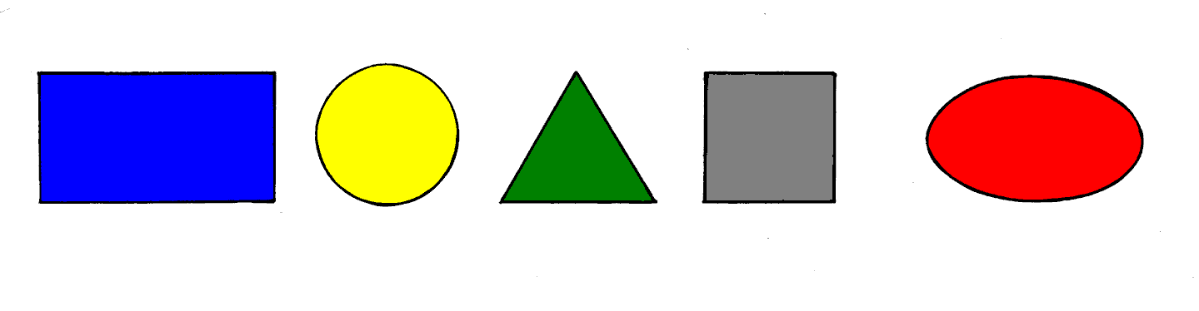
Игры
Игра «Запомни фигуры» (увеличение объема памяти и развитие внимания)-
(в ряд стоят геометрические фигуры разного цвета и одинакового размера). Время для запоминания фигур 1 минута. После этого вам нужно ответить на вопросы:
Сколько всего было фигур?
Сколько было треугольников, прямоугольников, кругов?
Какого цвета круги и квадраты?
Постепенно задание можно усложнять: использовать геометрические фигуры
разные по размеру, или цвету, форме, количеству.

Slide 10
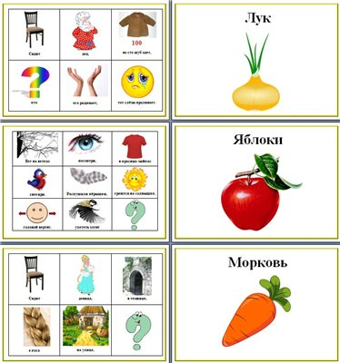
Игры
Игра «Составь рассказ» (метод ассоциаций)
Цель игры: Формировать умение превращать мысли в рассказ.
Для этого понадобятся мнемокарточки с изображениями домов, животных, природы, домашней утвари, растений и т.п. Пусть ребенок придумает рассказ к каждым 10 картинкам на разные темы.

Slide 11
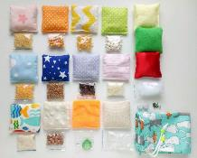
Игры
Игра «Чемодан» (увеличение объема памяти)
Цель: развитие объема памяти.
Количество игроков: 3-12. Первый игрок говорит: "Я беру чемодан и кладу в него...огурец". Второй игрок продолжает: "Я беру чемодан и кладу в него огурец, дерево". И так далее. Каждый добавляет свое слово к цепочке. Выигрывает тот, кто последним назовет правильно всю цепочку.
Игра «Мешочки с зерном» (тактильные ассоциации)
Цель игры: формировать умение находить цепочки ассоциаций по тактильным ощущениям.
В льняные мешочки насыпают разное зерно и зашивают со всех сторон. Следует сделать 4-5 пар одинаковых мешочков: два с пшеницей; два с гречкой; два с пшеном. Детям нужно внимательно обследовать мешочки и создать пары.

Slide 12
Игры
Игра «Угадываем звуки»
Сначала знакомим детей с разными звуками, такими как игра на инструментах (гитара, фортепиано, флейта и т.п.), звуками животных (не кот, собака, корова, а, например, жираф, лисица, павлин), бытовыми звуками (как льется вода, как карандаш пишет по бумаге, как закрывается дверь), а затем включаем на телефоне все эти звуки и прошу детей угадать, что это.
Игра «Нарисуй, что я скажу»
Цель игры: развитие слухового внимания.
Детям предлагаются карточки с изображением какой-либо фигуры. После 10 секунд того как ребенок посмотрел ему предлагается нарисовать то, что он запомнил.
Игра «Четыре стихии»
Цель игры: развитие внимания, связанного с координацией слухового и двигательного анализаторов
Играющие сидят по кругу. Ведущий договаривается с ними, что, если он скажет слово «земля», все должны опустить руки вниз, если слово «вода» - вытянуть руки вперед, слово «воздух» - поднять руки вверх, слово «огонь» - произвести вращение руками в лучезапястных и локтевых суставах. Кто ошибается, считается проигравшим.

Slide 13
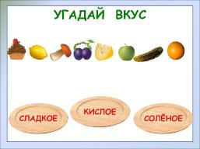
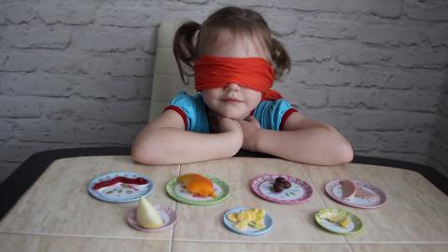
Игра
Игра «Отгадай на вкус» (вкусовые ассоциации)
Цель: обогащать вкусовые ощущения, формировать умение узнавать съедобный продукт.
На тарелочках разложены продукты. Детям необходимо по вкусу узнать, что это за продукт.
Для детей старшего возраста можно использовать комбинации сладкое и горячее, соленое и холодное. По желанию можно дать еще тактильно-вкусовые ощущения: хрустящий, сочный, твердый, жидкий и т. п.

Slide 14
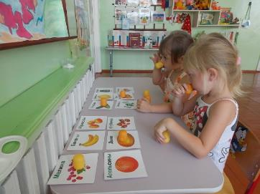
Игры
Обонятельные ассоциации.
Обонятельный анализатор – это, пожалуй, самый маленький из всех названных. Поэтому привлекая его к работе с малышами, нужно быть особенно осторожным, поскольку способность воспринимать различные ароматы еще недостаточно изучена. Можно использовать обонятельные коробочки с разными ароматами: духов, мятным ароматом, ароматов трав, специй.

Slide 15
Предлагаем вам несколько интересных вопросов.
- В названии какой конфеты чувствуется холод? (Леденец).
- В каком слове «Нет» употребляется сто раз? (Стонет).
- Стоит богатый дом и бедный. Они горят. Какой дом будет тушить полиция?
(Полиция пожары не тушит).
- У квадратного стола отпилили один угол. Сколько теперь углов у стола? (5).
Скажите, что помогло вам, правильно ответить на вопросы?
(сообразительность, внимание, сравнение, обобщение, умение анализировать и сопоставлять).

Slide 16

Вывод
Упражнения для детей должны строится на игровой форме. Все игры имеют общую задачу - развитие образной памяти, внимания, мышления, воображения и т.д.
Игры подобного плана очень нравятся детям, они с удовольствием находят правильные ответы на поставленные вопросы. При правильной организации обучения, подобный способ запоминания будет перенесен ребенком в сферу учебы. Посредством таких вот ассоциативно-игровых запоминаний он будет с удовольствие делать домашнее задание, будет стремиться к освоению новой информации.

Slide 17

Спасибо за внимание!

